Slide 1
CHÀO MỪNG CÁC EM
ĐẾN VỚI TIẾT HỌC HÔM NAY!

Slide 2

Theo dõi clip ngắn sau và cho biết:
Clip đề cập đến nội dung gì?
Em có ý tưởng nào để sử dụng tiết kiệm điện cho các đồ dùng điện khác trong gia đình (tủ lạnh, điều hòa, bếp điện từ…)?

Slide 3
DỰ ÁN 4: TIẾT KIỆM TRONG SỬ DỤNG ĐIỆN

Slide 4
01
02
03
04
NỘI DUNG BÀI HỌC
Giới thiệu dự án
Xây dựng kế hoạch
Thực hiện dự án
Báo cáo dự án

Slide 5
1. Giới thiệu dự án
- Mục tiêu:
Đề xuất được các đồ dùng điện thế hệ mới có cùng chức năng nhưng tiêu thụ điện ít hơn để thay thể cho đồ dùng điện mà gia đình em đang sử dụng
Nâng cao ý thức sử dụng điện hợp lí, tiết kiệm và bảo vệ môi trường.

Slide 6
Chia lớp thành 6 nhóm và thực hiện nhiệm vụ của dự án.
- Nhiệm vụ:
+ Liệt kê tối thiểu 5 đồ dùng điện mà gia đình em đang sử dụng.
+ Tìm kiếm và đề xuất đồ dùng điện thế hệ mới có cùng chức năng nhưng tiêu thụ điện ít hơn để thay thế cho các đồ dùng điện trên.

Slide 7
2. Xây dựng kế hoạch
Kế hoạch thực hiện dự án bao gồm một số mục chính:
Thời gian thực hiện
Người thực hiện
Công việc cần làm
Thời gian thực hiện

Slide 8
Các nhóm học sinh tổ chức thảo luận để lập kế hoạch thực hiện:
Liệt kê các công việc cần làm: nghiên cứu các loại đồ dùng điện theo yêu cầu của dự án;
Lập kế hoạch thời gian, các mốc thời gian cho từng công việc;
Phân công nhiệm vụ cho các thành viên trong nhóm;
Liêt kê các dụng cụ, vật liệu cần thiết.

Slide 9
Câu hỏi gợi ý
- Các đồ dùng điện mà gia đình em đang sử dụng có công suất định mức bao nhiêu?
- Có loại đồ đùng điện thế hệ mới nào có chức năng giống hoặc gần giống với mỗi đồ dùng điện mà em đã liệt kê nhưng công suất định mức nhỏ hơn không?

Slide 10
Gợi ý
Chênh lệch công suất định mức (W) = Công suất định mức của đồ dùng điện đang sử dụng (W) - Công suất định mức của đồ dùng điện thế hệ mới (W)
- Mức chênh lệch công suất định mức giữa đồ dùng điện đang sử dụng và đồ dùng điện thế hệ mới là bao nhiêu W?

Slide 11
Giả sử gia đình em đang sử dụng điện với đơn giá 1.856 đồng/kWh. Nếu sử dụng đồ dùng điện thế hệ mới thay cho đồ dùng điện đang sử dụng thì gia đình em sẽ tiết kiệm được bao nhiêu tiền 1 tháng?
Mỗi loại đồ dùng điện được sử dụng trung bình bao nhiêu giờ mỗi tháng?

Slide 12
3. Thực hiện dự án
Bước 1: Liệt kê các đồ dùng điện đang sử dụng trong gia đình theo Bảng 1.
Bảng 1. Các đồ dùng điện đang sử dụng trong gia đình
Số thứ tự | Tên đồ dùng điện trong gia đình | Công suất tiêu thụ

Slide 13
Bước 2: Dựa vào tên đồ dùng điện trong Bảng 1, em hãy tra cứu trên mạng internet hoặc sổ tay hướng dẫn sử dụng đồ dùng điện để tìm kiếm đô dùng điện thế hệ mới có chức năng gần giống với đồ dùng điện đang sử dụng nhưng phải có công suất tiêu thụ nhỏ hơn và điền vào Bảng 2.
Bảng 2. Đồ dùng điện thế hệ mới để thay thế đồ dùng điện đang sử dụng trong gia đình
Số thứ tự | Tên đồ dùng điện mới thay thế cho đồ dùng điện đang sử dụng | Công suất tiêu thụ

Slide 14


Bước 3: Dựa vào số liệu trong Bảng 1 và Bảng 2, em hãy trả lời các câu hỏi sau:
Câu 1. Nếu thay thế đồ dùng điện đang sử dụng bằng đồ dùng điện thế hệ mới thì tiết kiệm được bao nhiêu công suật tiêu thụ?
Câu 2. Giả sử giá tiền của một số điện là 1856 đồng. Nếu thay thế đồ dùng điện đang sử dụng (Bảng 1) bằng đô dùng điện thế hệ mới (Bảng 2) thì mỗi tháng (30 ngày) gia đình em sẽ tiết kiệm được bao nhiêu tiền điện?

Slide 15
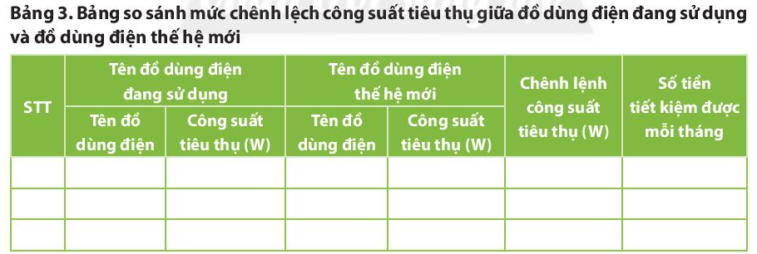
4. Báo cáo dự án
Các nhóm báo cáo kết quả thực hiện dự án gồm các mục:
So sánh mức chênh lệch công suất tiêu thụ giữa đồ dùng điện đang sử dụng và đồ dùng điện thế hệ mới (Theo mẫu như bảng 3)

Slide 16

4. Báo cáo dự án
Các nhóm báo cáo kết quả thực hiện dự án gồm các mục:
Số tiền tiết kiệm được mỗi tháng nếu sử dụng mỗi loại đồ dùng điện thế hệ mới thay cho đồ dùng điện đang sử dụng?

Slide 17
VẬN DỤNG
Em hãy lập bảng so sánh một loại thiết bị điện trong gia đình em.

Slide 18
HƯỚNG DẪN VỀ NHÀ
01
02
03
Ôn tập kiến thức đã học
Hoàn thành bài tập vận dụng
Xem trước nội dung ôn tập chương 4

